Slide 1
§.基础知识题 - new方式动态申请额初始化
要求：
1、完成本文档中所有的题目并写出分析、运行结果
2、无特殊说明，均使用VS2022编译即可
3、直接在本文件上作答，写出答案/截图（不允许手写、手写拍照截图）即可；填写答案时，为适应所填内容或贴图，
允许调整页面的字体大小、颜色、文本框的位置等
★ 贴图要有效部分即可，不需要全部内容
★ 在保证一页一题的前提下，具体页面布局可以自行发挥，简单易读即可
★ 不允许手写在纸上，再拍照贴图
★ 允许在各种软件工具上完成（不含手写），再截图贴图
★ 如果某题要求VS+Dev+LInux的，则如果多个编译器运行结果一致，贴VS的一张图即可，如果不一致，则两个图都要贴
4、转换为pdf后提交
5、10月10日前网上提交本次作业（在“文档作业”中提交）

Slide 2


§.基础知识题 - new方式动态申请额初始化
贴图要求：只需要截取输出窗口中的有效部分即可，如果全部截取/截取过大，则视为无效贴图
例：无效贴图 例：有效贴图

Slide 3


§.基础知识题 - new方式动态申请额初始化
附：用WPS等其他第三方软件打开PPT，将代码复制到VS2022中后，如果出现类似下面的编译报错，则观察源程序编辑窗
的右下角是否为CR，如果是，
单击CR，在弹出中选择CRLF，
再次CTRL+F5运行即可

Slide 4
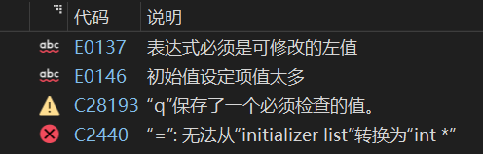

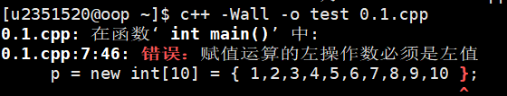
§. §.基础知识题 - new方式动态申请额初始化
1、一维数组方式的初始化
A.观察下列程序的运行结果，回答问题
#include <iostream>
using namespace std;
int main()
{
int *p;
p = new int[10] = {1,2,3,4,5,6,7,8,9,10};
return 0;
}
如果编译运行正确（因为屏幕无任何输出）则写“编译正确”，否则贴编译错误，包括VS的智能提示
编译错误

Slide 5
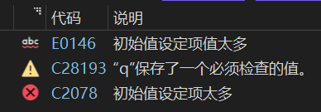

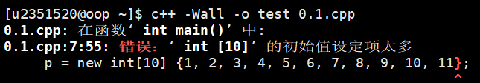
§. §.基础知识题 - new方式动态申请额初始化
1、一维数组方式的初始化
B.观察下列程序的运行结果，回答问题
#include <iostream>
using namespace std;
int main()
{
int *p;
p = new int[10] {1,2,3,4,5,6,7,8,9,10,11};
return 0;
}
如果编译运行正确（因为屏幕无任何输出）则写“编译正确”，否则贴编译错误，包括VS的智能提示
编译错误

Slide 6

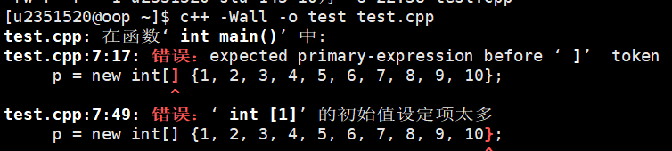
§. §.基础知识题 - new方式动态申请额初始化
1、一维数组方式的初始化
C.观察下列程序的运行结果，回答问题
#include <iostream>
using namespace std;
int main()
{
int *p;
p = new int[] {1,2,3,4,5,6,7,8,9,10};
return 0;
}
如果编译运行正确（因为屏幕无任何输出）则写“编译正确”，否则贴编译错误，包括VS的智能提示
VS编译正确
Dev和Linux编译错误

Slide 7
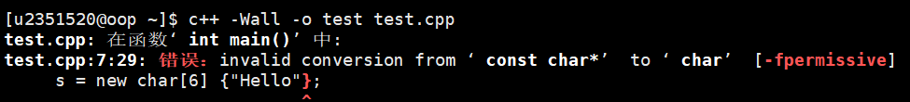
§. §.基础知识题 - new方式动态申请额初始化
1、一维数组方式的初始化
D.观察下列程序的运行结果，回答问题
#include <iostream>
using namespace std;
int main()
{
char *s;
s = new char[6] {"Hello"};
return 0;
}
如果编译运行正确（因为屏幕无任何输出）则写“编译正确”，否则贴编译错误，包括VS的智能提示
VS编译正确
Dev和Linux编译错误

Slide 8
§. §.基础知识题 - new方式动态申请额初始化
1、一维数组方式的初始化
E.题目同1.D
#include <iostream>
using namespace std;
int main()
{
char *s;
s = new char[6] {"Hello"};
return 0;
}
能不能找到一种方式，使Dev/Linux下能用字符串形式初始化动态申请的一维字符数组
能：贴你的程序
不能：回答“不能”即可
不能

Slide 9
§.基础知识题 - 关系运算、逻辑运算与选择结构
此页不要删除，也没有意义，仅仅为了分隔题目

Slide 10
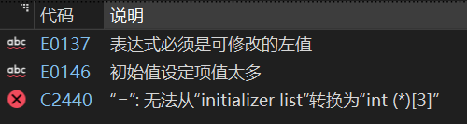

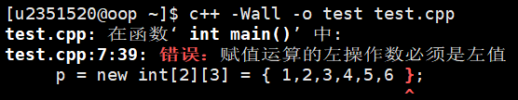
§. §.基础知识题 - new方式动态申请额初始化
2、二维数组方式的初始化
A.观察下列程序的运行结果，回答问题
#include <iostream>
using namespace std;
int main()
{
int (*p)[3];
p = new int[2][3] = {1,2,3,4,5,6};
return 0;
}
如果编译运行正确（因为屏幕无任何输出）则写“编译正确”，否则贴编译错误，包括VS的智能提示
编译错误

Slide 11
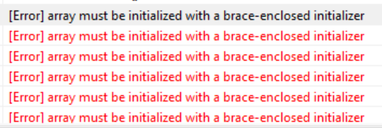
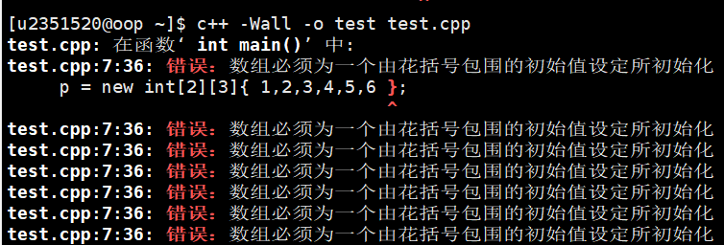
§. §.基础知识题 - new方式动态申请额初始化
2、二维数组方式的初始化
B.观察下列程序的运行结果，回答问题
#include <iostream>
using namespace std;
int main()
{
int (*p)[3];
p = new int[2][3] {1,2,3,4,5,6};
return 0;
}
如果编译运行正确（因为屏幕无任何输出）则写“编译正确”，否则贴编译错误，包括VS的智能提示
VS编译正确
Dev和Linux编译错误

Slide 12
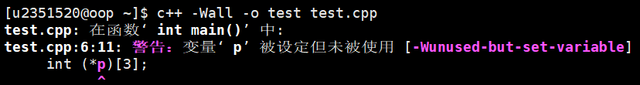
§. §.基础知识题 - new方式动态申请额初始化
2、二维数组方式的初始化
C.观察下列程序的运行结果，回答问题
#include <iostream>
using namespace std;
int main()
{
int (*p)[3];
p = new int[2][3] { {1,2,3},{4,5,6} };
return 0;
}
如果编译运行正确（因为屏幕无任何输出）则写“编译正确”，否则贴编译错误，包括VS的智能提示
VS，Dev，Linux编译正确，但Linux有警告

Slide 13
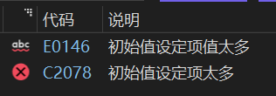

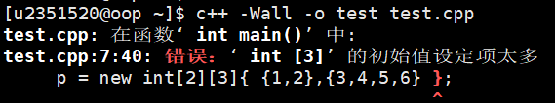
§. §.基础知识题 - new方式动态申请额初始化
2、二维数组方式的初始化
D.观察下列程序的运行结果，回答问题
#include <iostream>
using namespace std;
int main()
{
int (*p)[3];
p = new int[2][3] { {1,2},{3,4,5,6} };
return 0;
}
如果编译运行正确（因为屏幕无任何输出）则写“编译正确”，否则贴编译错误，包括VS的智能提示
编译错误

Slide 14

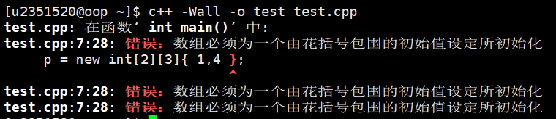
§. §.基础知识题 - new方式动态申请额初始化
2、二维数组方式的初始化
E.观察下列程序的运行结果，回答问题
#include <iostream>
using namespace std;
int main()
{
int (*p)[3];
p = new int[2][3] { 1,4 };
return 0;
}
如果编译运行正确（因为屏幕无任何输出）则写“编译正确”，否则贴编译错误，包括VS的智能提示
VS编译正确
Dev和Linux编译错误

Slide 15
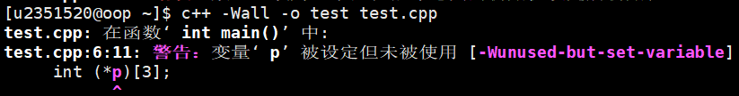
§. §.基础知识题 - new方式动态申请额初始化
2、二维数组方式的初始化
F.观察下列程序的运行结果，回答问题
#include <iostream>
using namespace std;
int main()
{
int (*p)[3];
p = new int[2][3] { {1}, {4} };
return 0;
}
如果编译运行正确（因为屏幕无任何输出）则写“编译正确”，否则贴编译错误，包括VS的智能提示
VS，Dev，Linux编译正确，但Linux有警告

Slide 16
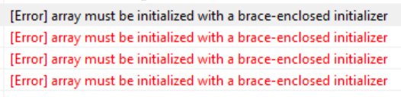
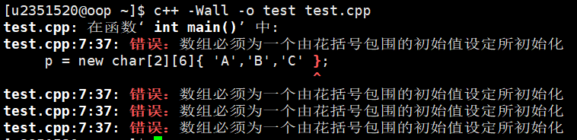
§. §.基础知识题 - new方式动态申请额初始化
2、二维数组方式的初始化
G.观察下列程序的运行结果，回答问题
#include <iostream>
using namespace std;
int main()
{
char (*p)[6];
p = new char[2][6] {'A','B','C'};
return 0;
}
如果编译运行正确（因为屏幕无任何输出）则写“编译正确”，否则贴编译错误，包括VS的智能提示
VS编译正确
Dev和Linux编译错误

Slide 17
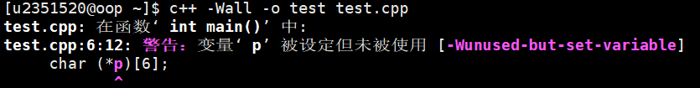
§. §.基础知识题 - new方式动态申请额初始化
2、二维数组方式的初始化
H.观察下列程序的运行结果，回答问题
#include <iostream>
using namespace std;
int main()
{
char (*p)[6];
p = new char[2][6] { {'A'},{'B','C'} };
return 0;
}
如果编译运行正确（因为屏幕无任何输出）则写“编译正确”，否则贴编译错误，包括VS的智能提示
VS，Dev，Linux编译正确，但Linux有警告

Slide 18

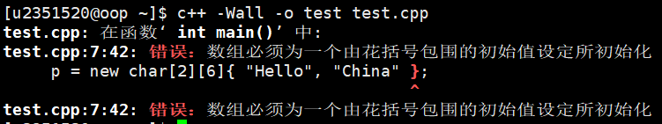
§. §.基础知识题 - new方式动态申请额初始化
2、二维数组方式的初始化
I.观察下列程序的运行结果，回答问题
#include <iostream>
using namespace std;
int main()
{
char (*p)[6];
p = new char[2][6] {"Hello", "China"};
return 0;
}
如果编译运行正确（因为屏幕无任何输出）则写“编译正确”，否则贴编译错误，包括VS的智能提示
VS编译正确
Dev和Linux编译错误

Slide 19

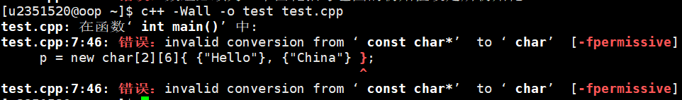
§. §.基础知识题 - new方式动态申请额初始化
2、二维数组方式的初始化
J.观察下列程序的运行结果，回答问题
#include <iostream>
using namespace std;
int main()
{
char (*p)[6];
p = new char[2][6] {{"Hello"}, {"China"}};
return 0;
}
如果编译运行正确（因为屏幕无任何输出）则写“编译正确”，否则贴编译错误，包括VS的智能提示
VS编译正确
Dev和Linux编译错误

Slide 20
§. §.基础知识题 - new方式动态申请额初始化
2、二维数组方式的初始化
K.题目同2.J
#include <iostream>
using namespace std;
int main()
{
char (*p)[6];
p = new char[2][6] {{"Hello"}, {"China"}};
return 0;
}
能不能找到一种方式，使Dev/Linux下能用字符串形式初始化动态申请的二维字符数组
能：贴你的程序
不能：回答“不能”即可
不能

Slide 21
§.基础知识题 - 关系运算、逻辑运算与选择结构
此页不要删除，也没有意义，仅仅为了分隔题目

